Slide 1
比喻论证和类比论证的区别

Slide 2
定义
比喻论证：用比喻形象地对论点进行证明的一种论证方法，又叫喻证法。包括比喻描述、比喻评价、比喻说理三种。
类比论证：在考察两类事物有某些相同或相似属性的基础上，推断出它们另外的属性也相同或相似的论证方法。

Slide 3
称呼不同
比喻论证两者称为：本体和喻体。
类比论证两者称为：本体和客体（类体）。

Slide 4
论证方式不同
比喻论证是用具体形象的事物比方抽象的论点、道理，重点在“喻”，使说理更形象易懂。
如《拿来主义》中鲁迅用“大宅子”来比喻外来文化这个抽象概念，用“鱼翅”、“鸦片”、“姨太太”来比喻文化中的精华、精华与糟粕并存、以及糟粕的部分，这样就使抽象的概念变得形象可感了。

Slide 5
论证方式不同
类比论证是同类事物作比较。比较主体和客体的相似点，由客体的某一属性，推断主体也具有这一属性。重点在“较”,有一个比较推论的过程。
如《邹忌讽齐王纳谏》中齐王（主体）和邹忌（客体）有相似点：同为上位者。那么邹忌有受蒙蔽的经历：妻私臣，妾畏臣，客有求于臣，皆美于徐公；可以推出齐王也可能受蒙蔽：宫妇左右莫不私王，朝廷之臣莫不畏王，四境之内莫不有求于王，王之蔽甚矣。

Slide 6
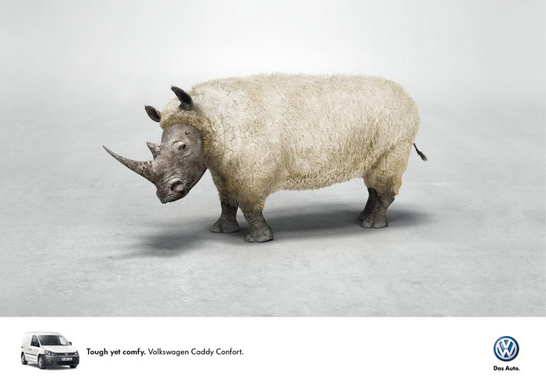
广告表现
比喻论证中的比喻描述

Slide 7
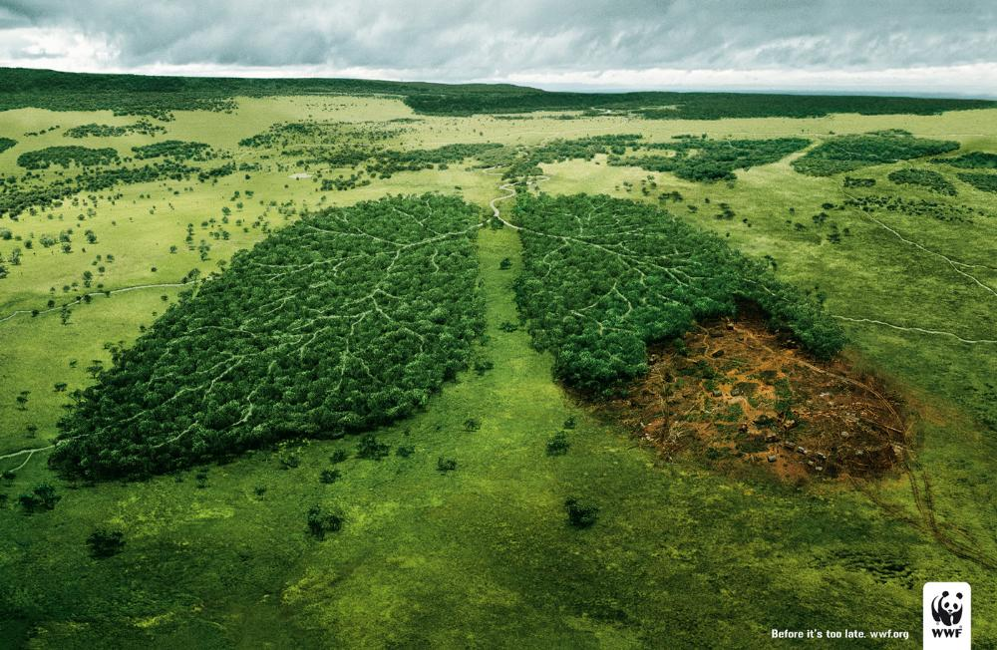
比喻论证中的比喻评价

Slide 8

效果不同
比喻论证重在说理的形象和具体化。
如人们常用“龟兔赛跑”的故事来说明长期坚持的重要性。运用故事可把抽象的道理说得有趣，形象。但是现实生活中，乌龟肯定是跑不过兔子的，所以相比于说理的逻辑性严密性，比喻论证更注重说理的形象性。

Slide 9
效果不同
类比论证重在说理的严密性与逻辑性。
如《邹忌讽齐王纳谏》里是通过相同的属性“妻私”、“妾畏”、“客求”和“宫妇私”、“朝臣畏”、“庶民求”的两两相比，令人信服地推论出“王之蔽甚矣”的结论，从而有力地说服了齐王纳谏。因此，类比论证是在严密地说理中使人信服、承认某个道理。

Slide 10
比喻论证和类比论证的区别
 | 比喻论证 | 类比论证
称呼 | 本体和喻体 | 本体和客体（类体）
方式 | 比喻 | 比较
要求 | 本体与喻体性质不同； 只在某一点相似； 喻体可以虚构。 | 本体与客体性质相同； 相似点多多益善； 客体材料客观真实。
效果 | 说理形象和具体化 | 说理严密性和逻辑性

